Slide 1

Phân vùng ảnh dựa trên biên và ứng dụng
Nhóm 2
Trần Quốc Anh 20194225
Đỗ Anh Linh 20194314
Dương Văn Tài 20194366
Đầu Khắc Tú 20194394

Slide 2

NỘI DUNG THUYẾT TRÌNH
Bài toán phân vùng ảnh (Image segmentation) và các vấn đề liên quan (Semantic segmentation, Instance segmentation)
Trình bày: Dương Văn Tài
1
Hướng tiếp cận phân vùng ảnh động dựa trên biên
Trình bày: Trần Quốc Anh
2
Thuật toán phân vùng ảnh dựa trên đường bao tích cực (Active contours-based segmentation)
Trình bày: Đầu Khắc Tú
3
Cài đặt và chạy thử chương trình
Trình bày: Đỗ Anh Linh
4

Slide 3
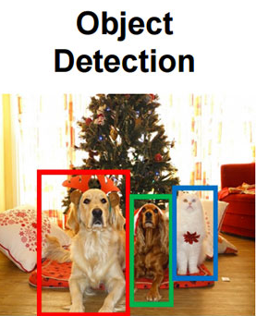
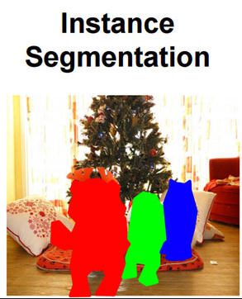
Phần 1: BÀI TOÁN PHÂN VÙNG ẢNH (IMAGE SEGMENTATION)
Khái niệm
Bài toán sẽ phân chia một hình ảnh thành nhiều vùng ảnh khác nhau.
Để phân cụm các pixel thành các vùng hình ảnh nổi bật, tức là các vùng tương ứng với các bề mặt, vật thể hoặc phần tự nhiên của vật thể
Việc phân đoạn dựa trên các đặc trưng đã tính
toán được trích xuất từ hình ảnh như
Grey level, color, texture, depth or motion
Các vùng có thể là đối tượng, nhóm các pixel có đặc trưng giống nhau hoặc một pixel riêng biệt

Slide 4
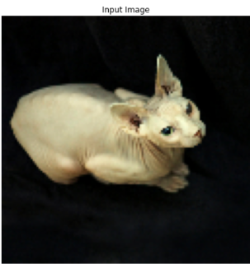
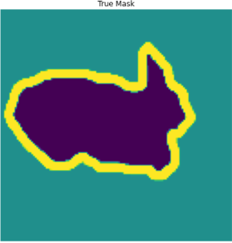
Phần 1: BÀI TOÁN PHÂN VÙNG ẢNH (IMAGE SEGMENTATION)
2. Input và output của bài toán Image Segmentation
Image Segmentation nếu được huấn luyện theo bài toán học có giám sát trong thị giác máy tính thì sẽ yêu cầu gán nhãn cho ảnh.
Input của bài toán là một bức ảnh
Output là một ma trận mask mà giá trị của từng pixel đã được gãn nhãn trên đó.

Slide 5
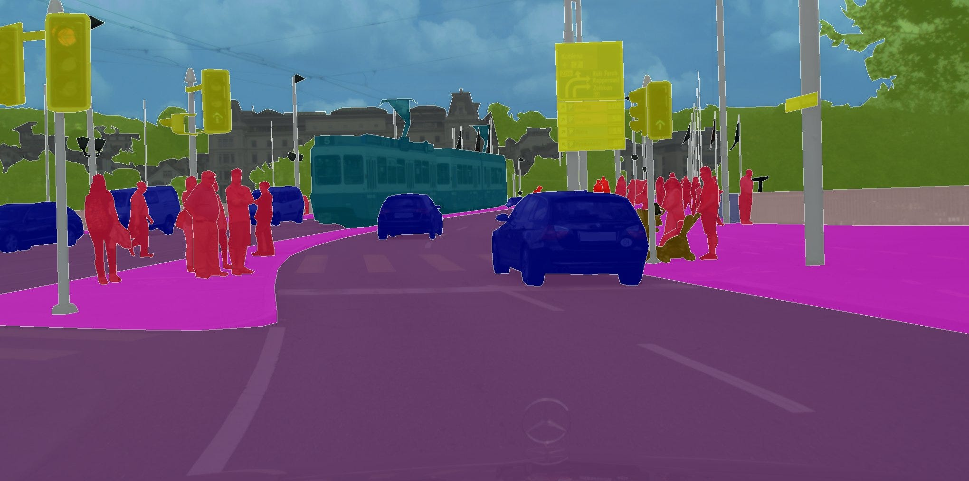
Phần 1: BÀI TOÁN PHÂN VÙNG ẢNH (IMAGE SEGMENTATION)
3. Các ứng dụng của image segmentation
Y học: Trong y học, thuật toán Image Segmentation có thể hỗ trợ bác sĩ chuẩn đoán khối u từ ảnh x-quang. Ưu điểm của Image Segmentation đó là không chỉ cho chúng ta biết vị trí của các khối u trong ảnh mà còn cho chúng ta biết được hình dạng của chúng
Xe tự hành: Xe tự hành đòi hỏi phải liên tục nhận thức, xử lý và lên kế hoạch trong một môi trường phát triển liên tục.

Slide 6
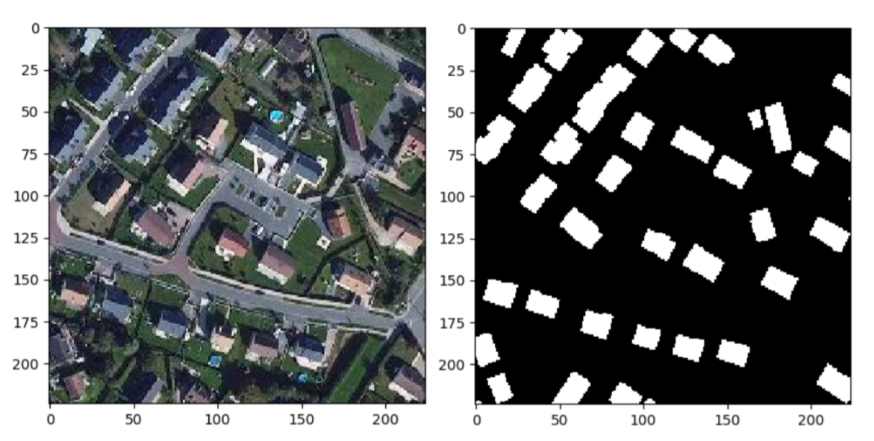
Phần 1: BÀI TOÁN PHÂN VÙNG ẢNH (IMAGE SEGMENTATION)
3. Các ứng dụng của image segmentation
Xử lý ảnh vệ tinh: Các vệ tinh quay quanh trái đất sẽ liên tục thu thập hình ảnh bề mặt trái đất ở những vùng khác nhau. Từ các bức ảnh chụp vệ tinh, mô hình Image Segmentation sẽ phân đoạn hình ảnh thành tuyến đường, khu phố, biển cả, cây cối,….

Slide 7
Phần 1: BÀI TOÁN PHÂN VÙNG ẢNH (IMAGE SEGMENTATION)
3. Các ứng dụng của image segmentation
Ứng dụng trong nông nghiệp: Chúng ta có thể tiết kiệm được một lượng lớn thuốc trừ sâu trong nông nghiệp nhờ sử dụng hệ thống phun thuốc trừ sâu tự động có khả năng phân biệt được diện tích cỏ và cây trồng dựa trên thuật toán Image Segmentation. Khi diện tích cỏ lấn át so với cây trồng thì hệ thống sẽ tự động kích hoạt.
Cảnh báo cháy rừng: Những hệ thống kiểm soát cháy rừng có thể segment được chính xác vị trí phát sinh các đám cháy từ ảnh chụp vệ tinh. Từ đó đưa ra cảnh báo về qui mô và mức độ lây lan của các đám cháy trên diện rộng.

Slide 8
Phần 2: PHÂN VÙNG ẢNH ĐỘNG DỰA TRÊN BIÊN
1. Các vấn đề
Biến đổi chiếu sáng và bóng tối: Thay đổi ánh sáng có thể làm cho các biên trở nên khó xác định và không nhất quán giữa các khung hình.
Nhiễu và độ mờ của ảnh: Nhiễu ảnh và độ mờ có thể làm cho các biên bị lẫn lộn hoặc không rõ ràng.
Chuyển động của camera và đối tượng: Sự di chuyển của camera hoặc các đối tượng trong ảnh động làm cho việc phát hiện biên trở nên phức tạp hơn.
Tính toán và thời gian thực: Xử lý ảnh động thường yêu cầu hiệu suất cao để đảm bảo quá trình phân vùng diễn ra theo thời gian thực.

Slide 9
Phần 2: PHÂN VÙNG ẢNH ĐỘNG DỰA TRÊN BIÊN
2. Hướng tiếp cận
A. Phát hiện biên (Edge Detection)
Các phương pháp cổ điển: Sử dụng các bộ lọc như Sobel, Canny, hoặc Laplacian để phát hiện biên. Phương pháp Canny đặc biệt được ưa chuộng nhờ khả năng phát hiện biên chính xác và ít nhạy cảm với nhiễu.
Sử dụng các kỹ thuật học sâu (deep learning) như mạng neural tích chập (CNN) để phát hiện biên.
Các mô hình như HED (Holistically-Nested Edge Detection)

Slide 10
Phần 2: PHÂN VÙNG ẢNH ĐỘNG DỰA TRÊN BIÊN
2. Hướng tiếp cận
B. Theo dõi biên (Edge Tracking)
Sau khi phát hiện biên trong từng khung hình, việc theo dõi các biên này qua các khung hình liên tiếp là cần thiết.
Phương pháp dựa trên điểm đặc trưng: Sử dụng các điểm đặc trưng (feature points) để theo dõi sự thay đổi và chuyển động của biên qua các khung hình.
Optical Flow: Sử dụng các thuật toán như Lucas-Kanade hoặc Farneback để ước lượng chuyển động của các điểm ảnh và theo dõi biên dựa trên chuyển động này.

Slide 11
Phần 2: PHÂN VÙNG ẢNH ĐỘNG DỰA TRÊN BIÊN
2. Hướng tiếp cận
C. Kết hợp thông tin thời gian (Temporal Coherence)
Đảm bảo tính nhất quán của biên qua các khung hình bằng cách sử dụng thông tin từ các khung hình trước đó.
Phương pháp dựa trên Kalman Filter: Sử dụng bộ lọc Kalman để dự đoán và cập nhật vị trí của biên trong các khung hình tiếp theo.
Phương pháp dựa trên mạng neural hồi quy (Recurrent Neural Networks - RNNs): Sử dụng các mô hình RNN, đặc biệt là LSTM hoặc GRU, để nắm bắt mối quan hệ thời gian giữa các khung hình.

Slide 12
Phần 2: PHÂN VÙNG ẢNH ĐỘNG DỰA TRÊN BIÊN
2. Hướng tiếp cận
D. Sử dụng mô hình học sâu (Deep Learning)
Các mạng CNN và RNN kết hợp: Sử dụng các mô hình CNN để phát hiện biên trong từng khung hình và RNN để theo dõi và đảm bảo tính nhất quán của biên qua các khung hình.
Mạng segmentation tiên tiến: Sử dụng các mô hình segmentation tiên tiến như Mask R-CNN hoặc U-Net đã được huấn luyện để phân vùng đối tượng trong ảnh động.

Slide 13
Phần 2: PHÂN VÙNG ẢNH ĐỘNG DỰA TRÊN BIÊN
2. Hướng tiếp cận
E. Tích hợp thông tin không gian và thời gian (Spatio-Temporal Information)
Spatio-Temporal Graph: Sử dụng đồ thị không gian-thời gian để mô hình hóa mối quan hệ giữa các biên trong không gian và thời gian.
3D Convolutional Networks: Sử dụng mạng 3D CNN để phân tích các khối dữ liệu video, bao gồm thông tin không gian và thời gian cùng lúc.

Slide 14
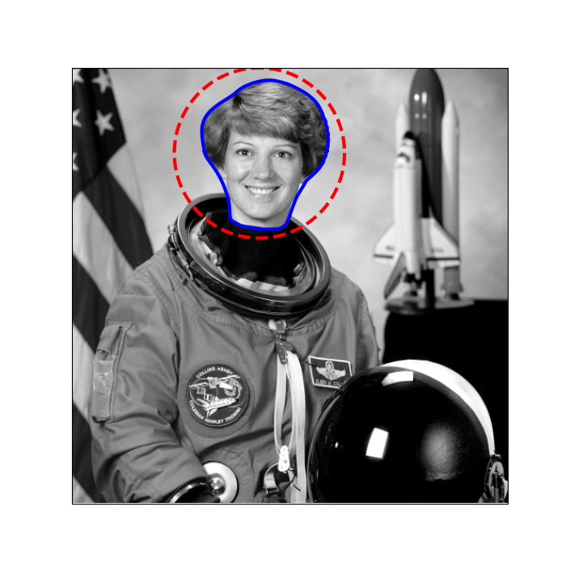
Phần 3: PHÂN VÙNG ẢNH ĐỘNG DỰA TRÊN ĐƯỜNG BAO TÍCH CỰC
Khái niệm
Phương pháp phân vùng ảnh sử dụng các lực và ràng buộc năng lượng.
Tách các pixel mong muốn khỏi ảnh để xử lý và phân tích chuyên sâu hơn.
Đường bao (contours) là ranh giới xác định vùng được quan tâm của ảnh

Slide 15
Phần 3: PHÂN VÙNG ẢNH ĐỘNG DỰA TRÊN ĐƯỜNG BAO TÍCH CỰC
2. Cách hoạt động
Tiền xử lý ảnh:
chuyển đổi ảnh ban đầu thành ảnh grayscale
Khởi tạo hàm Level Set (LSF):
Định nghĩa một đường viền ban đầu (LSF)
Phát triển đường cong
Tính toán năng lượng, phân tích độ cong, tính toán độ dốc và cập nhật LSF
Điều chỉnh thông số thích hợp

Slide 16
Phần 3: PHÂN VÙNG ẢNH ĐỘNG DỰA TRÊN ĐƯỜNG BAO TÍCH CỰC
2. Cách hoạt động
Năng lượng nội tại :
Năng lượng đàn hồi
Năng lượng uốn cong
Năng lượng bên ngoài :
Thành phần năng lượng bên ngoài được rút ra từ chính ảnh, thường sử dụng phương pháp dựa trên độ dốc để nhấn mạnh các cạnh và chuyển tiếp
Thu hút đường viền snake về phía biên của đối tượng và các đặc điểm quan tâm khác.

Slide 17
Phần 3: PHÂN VÙNG ẢNH ĐỘNG DỰA TRÊN ĐƯỜNG BAO TÍCH CỰC
2. Mô hình phân đoạn Active Contour
Snake model
Mô hình con rắn là một kỹ thuật có khả năng giải quyết nhiều vấn đề phân đoạn.
Chức năng chính của mô hình là xác định và phác thảo đối tượng mục tiêu để phân đoạn. Nó đòi hỏi một số kiến thức trước về hình dạng của đối tượng mục tiêu, đặc biệt đối với những thứ phức tạp.
Các mô hình rắn hoạt động, thường được gọi là rắn, thường được cấu hình bằng cách sử dụng spline tập trung vào việc giảm thiểu năng lượng, theo sau là các lực khác nhau chi phối hình ảnh.

Slide 18
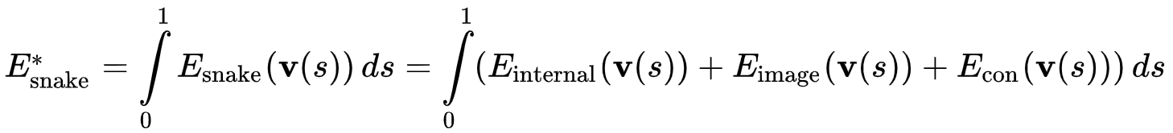
Phần 3: PHÂN VÙNG ẢNH ĐỘNG DỰA TRÊN ĐƯỜNG BAO TÍCH CỰC
2. Mô hình phân đoạn Active Contour
Snake model
Hàm năng lượng của con rắn là tổng năng lượng bên ngoài và bên trong của nó, có thể viết như sau:

Slide 19
Phần 3: PHÂN VÙNG ẢNH ĐỘNG DỰA TRÊN ĐƯỜNG BAO TÍCH CỰC
2. Mô hình phân đoạn Active Contour
Snake model
Ứng dụng của mô hình rắn:
Trong lĩnh vực hình ảnh y tế, mô hình con rắn được sử dụng để phân đoạn một phần của hình ảnh có những đặc điểm độc đáo khi so sánh với các vùng khác của hình ảnh.
Các ứng dụng mô hình con rắn truyền thống trong hình ảnh y tế bao gồm phân đoạn đĩa quang để xác định bệnh tăng nhãn áp, phân đoạn hình ảnh tế bào, phân đoạn vùng mạch máu và một số phân đoạn vùng khác để chẩn đoán và nghiên cứu các rối loạn hoặc dị thường.

Slide 20
Phần 3: PHÂN VÙNG ẢNH ĐỘNG DỰA TRÊN ĐƯỜNG BAO TÍCH CỰC
2. Mô hình phân đoạn Active Contour
B. Mô hình dòng chảy vectơ gradient
Là phiên bản phát triển và rõ ràng hơn của mô hình snake.
Sử dụng gradient vector flow làm ràng buộc năng lượng để xác định luồng đường viền.

Slide 21
Phần 3: PHÂN VÙNG ẢNH ĐỘNG DỰA TRÊN ĐƯỜNG BAO TÍCH CỰC
2. Mô hình phân đoạn Active Contour
B. Mô hình dòng chảy vectơ gradient
Ưu điểm:
Phân đoạn tốt các vùng trong ảnh y tế.
Nhược điểm:
Làm tròn các cạnh của đường viền do thành phần làm trơn

Slide 22
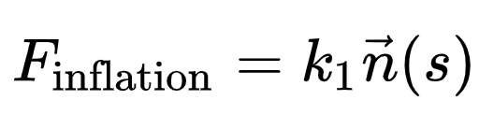
Phần 3: PHÂN VÙNG ẢNH ĐỘNG DỰA TRÊN ĐƯỜNG BAO TÍCH CỰC
2. Mô hình phân đoạn Active Contour
C. Mô hình bóng bay (Balloon Model)
Giải quyết hạn chế của snake về không hút đến các cạnh xa.
Thêm lực đẩy (inflation force) vào các lực tác dụng lên snake.
Nhược điểm: Xử lý chậm, khó với cạnh sắc nét, cần đặt đối tượng cẩn thận.
Trong đó:
n(s) là vectơ đơn vị pháp tuyến của đường cong tại v(s)
k 1 là độ lớn của lực

Slide 23
Phần 3: PHÂN VÙNG ẢNH ĐỘNG DỰA TRÊN ĐƯỜNG BAO TÍCH CỰC
2. Mô hình phân đoạn Active Contour
D. Geometric/Geodesic Active Contour
Điều chỉnh đường cong trơn bằng cách di chuyển các điểm vuông góc trên mặt phẳng Euclidean. .
Tốc độ di chuyển tỷ lệ với độ cong của vùng trong ảnh.
Sử dụng luồng đạo hàm và nhận dạng đối tượng để đặc trưng đường viền.
Không có nhược điểm lớn nhưng phức tạp để lập trình.

Slide 24
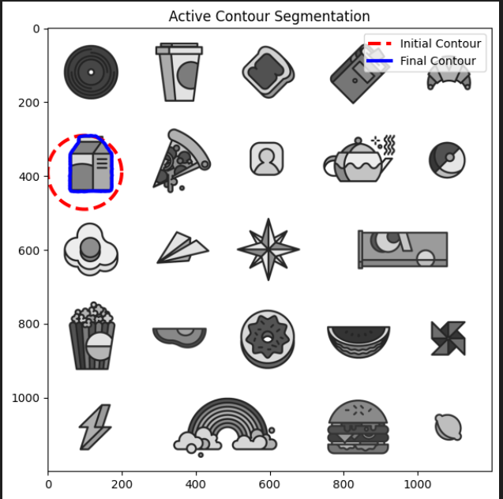
Phần 4: CÀI ĐẶT VÀ CHẠY THỬ CHƯƠNG TRÌNH
Chạy thử đi với ảnh tĩnh

Slide 25
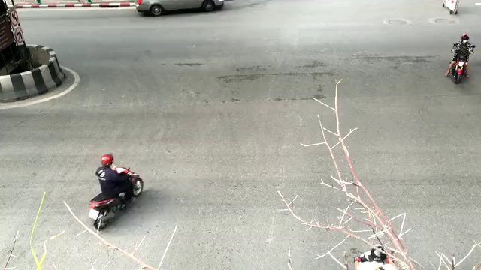
Phần 4: CÀI ĐẶT VÀ CHẠY THỬ CHƯƠNG TRÌNH
2. Chạy thử đối với ảnh động
Kịch bản thử nghiệm tình huống: Nhận biết phương tiện vượt quá tốc độ hoặc vượt đèn đỏ
Video Input

Slide 26
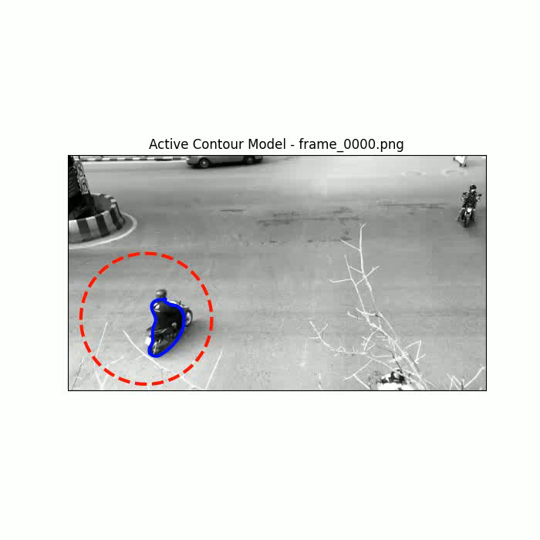
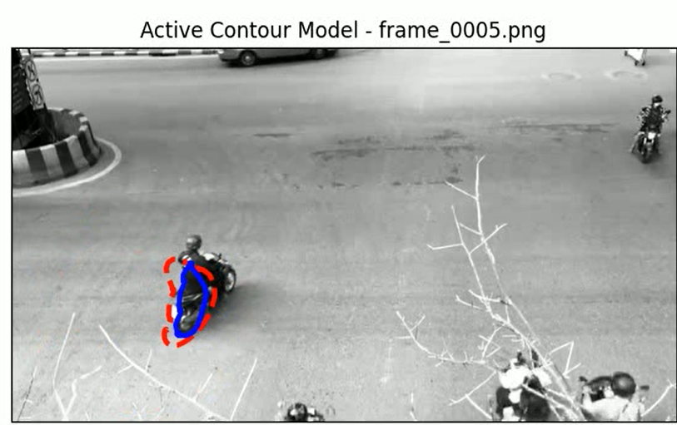
Phần 4: CÀI ĐẶT VÀ CHẠY THỬ CHƯƠNG TRÌNH
2. Chạy thử đối với ảnh động
Video Output

Slide 27
THANK YOU !

